Slide 1
Конференция
«Будущее зелёных зон Санкт-Петербурга»
25 января 2025
Предложение по созданию зелёной пешеходной набережной на Северном намыве
Михаил Иванович АМОСОВ
депутат Законодательного собрания Санкт-Петербурга

Slide 2
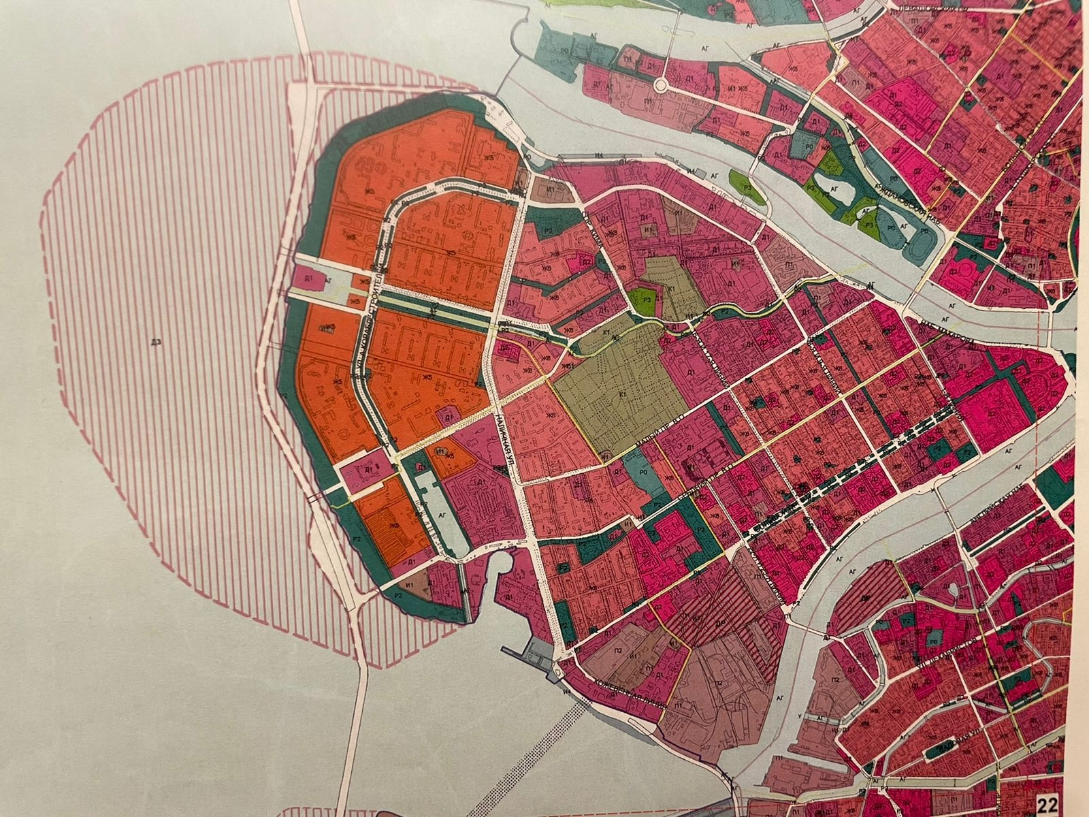
Поправка о намыве – внесена губернатором Матвиенко ко 2-му чтению проекта Закона СПб о Генплане в 2005 г.

Slide 3
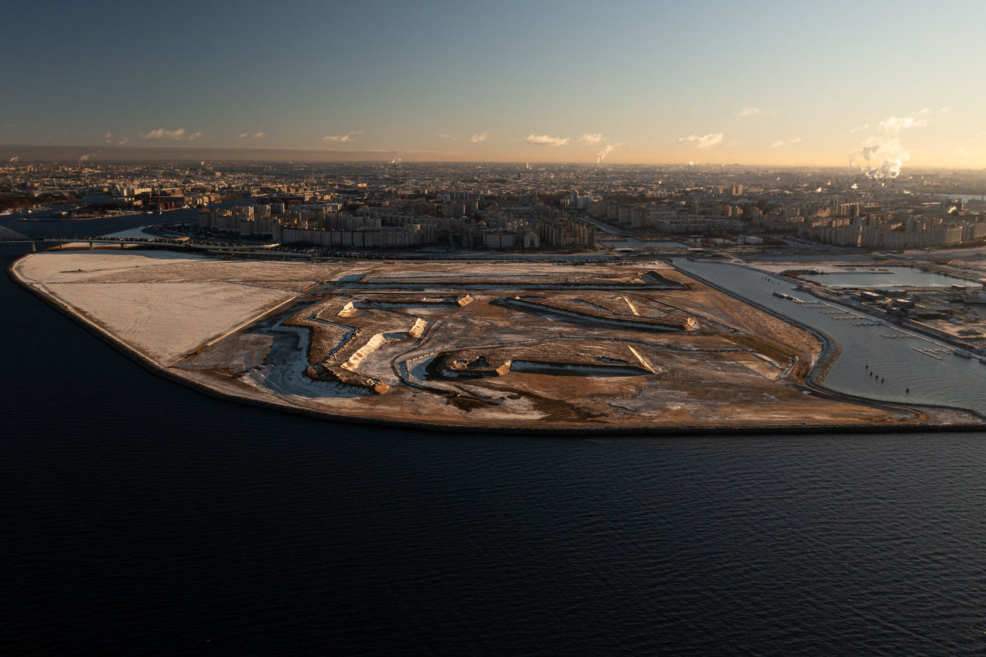
В ноябре 2024 года завершены основные работы по созданию Северного намыва

Slide 4
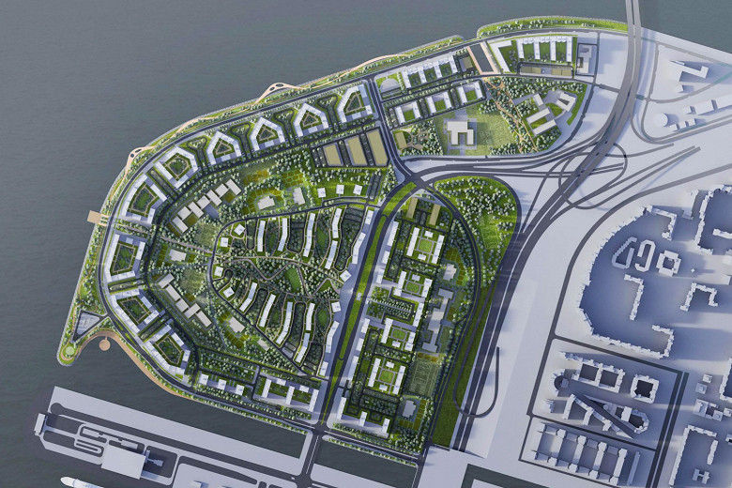
Эскизный проект Северного намыва одобрен Градостроительным советом СПб в мае 2022 г.

Slide 5
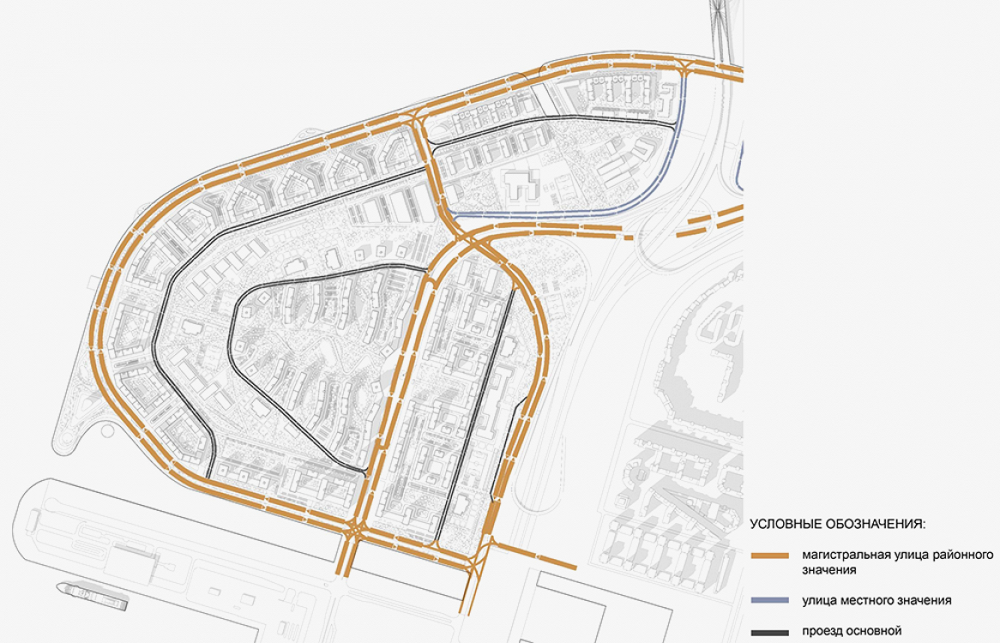
Улично-дорожная сеть Северного намыва

Slide 6
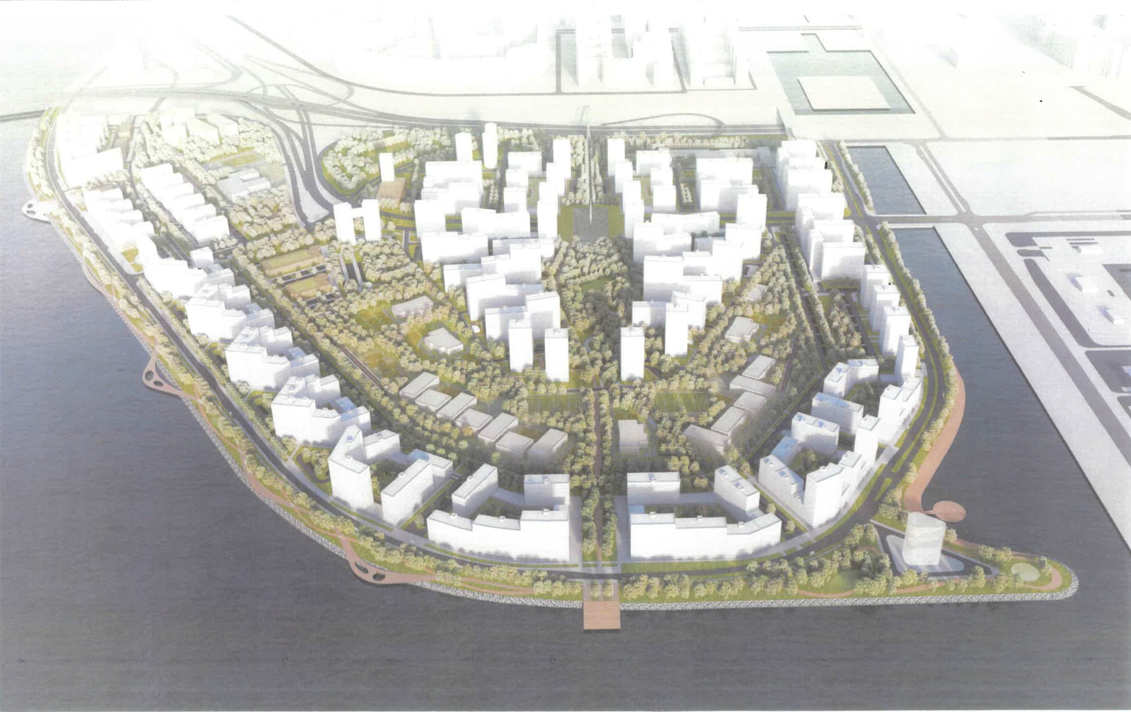
Прибрежный бульвар шириной 70 м наполовину будет занят дорогой в 4 полосы

Slide 7
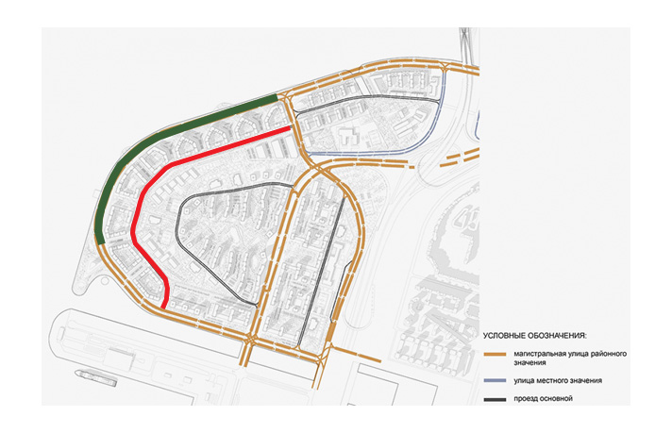
Предложение по переносу автомагистрали вглубь намыва (красная линия) и по созданию пешеходной озеленённой набережной (зелёный)
Ширина новой озеленённой зоны около 70 м, протяжённость – примерно 1300 м.
Площадь ЗНОП увеличена в 2 раза – до 9 га
Для сравнения: площадь Летнего сада – 11,7 га

Slide 8
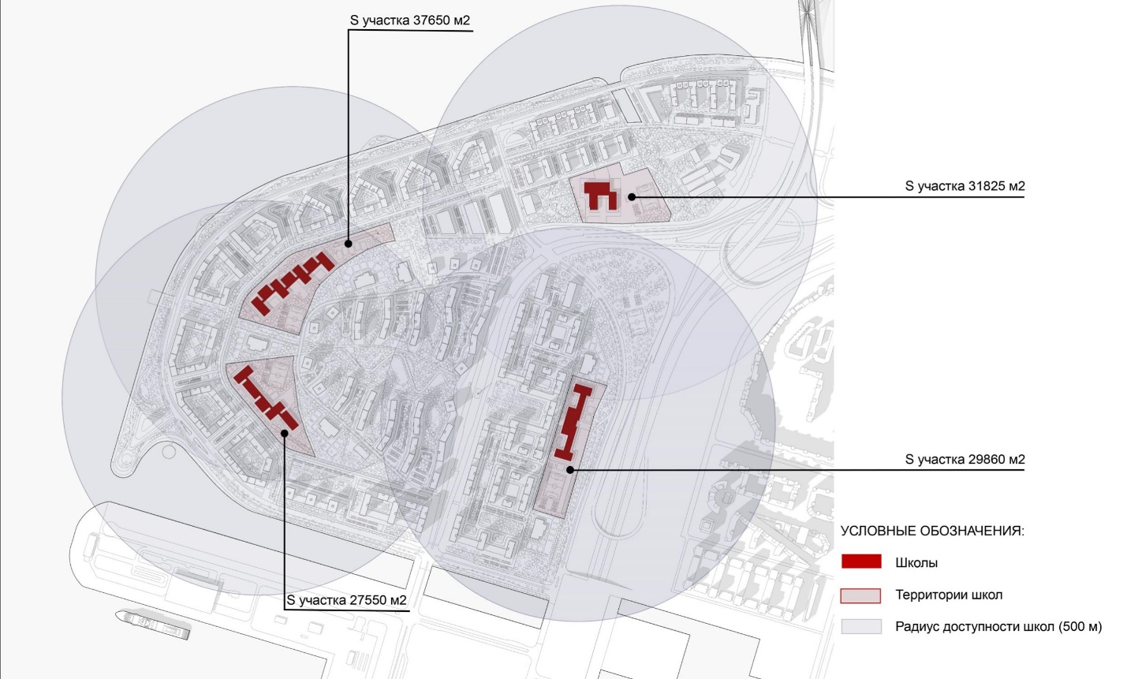
Схема нормативных (500-метровых) радиусов обслуживания школ

